Slide 1
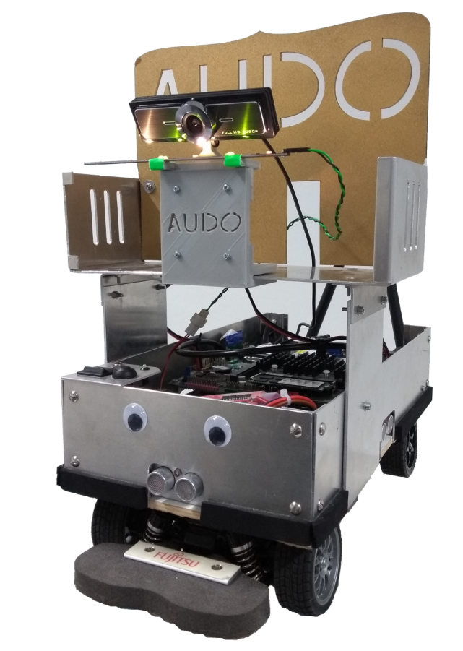
AUDO - Autonomous Unmanned Driving Object
Abschlusspräsentation
Nils Wittig, iST
Fabian Burger, iST
Ramona Volz, Wi-Etit
Maike Latsch, iST
Nikolas Ziegelmayer, Etit

Slide 2
Gliederung
Organisation
Hardware
Bildverarbeitung
Regelungstechnik
Hinderniserkennung und Spurwechsel
„race mode“
Probleme
Fazit und Ausblick
Notes:
MIR EGAL WER DAS MACHT

Slide 3
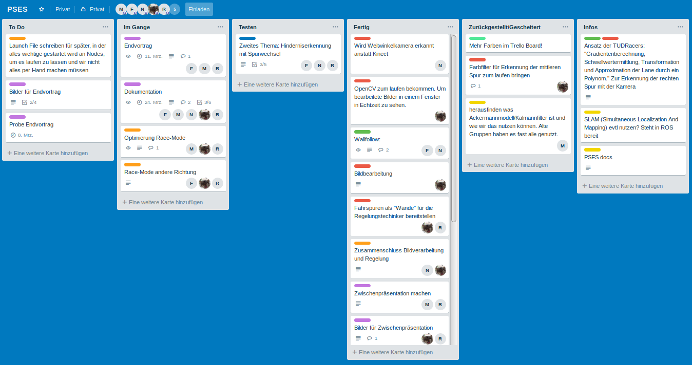
Organisation des Teams
Versionsverwaltung mit GitHub
Aufgabenverwaltung mit Trello

Slide 4
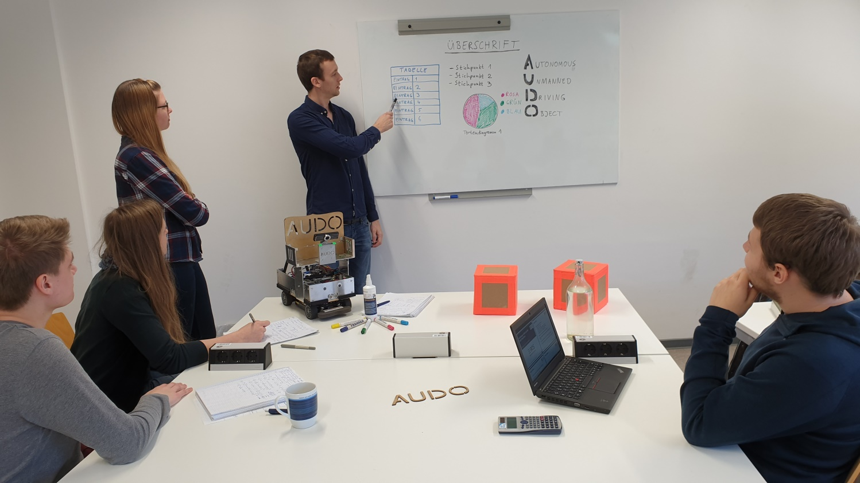
Gruppentreffen
Regelmäßige wöchentliche Treffen
Flexible Treffen zur Aufgabenbearbeitung

Slide 5
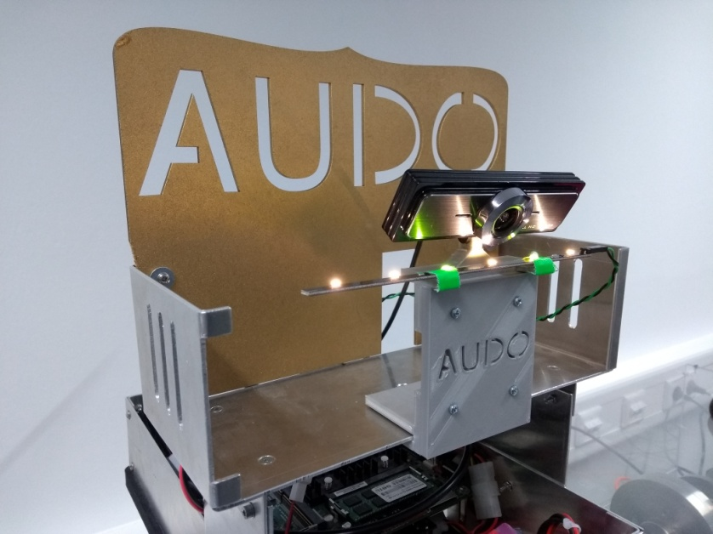
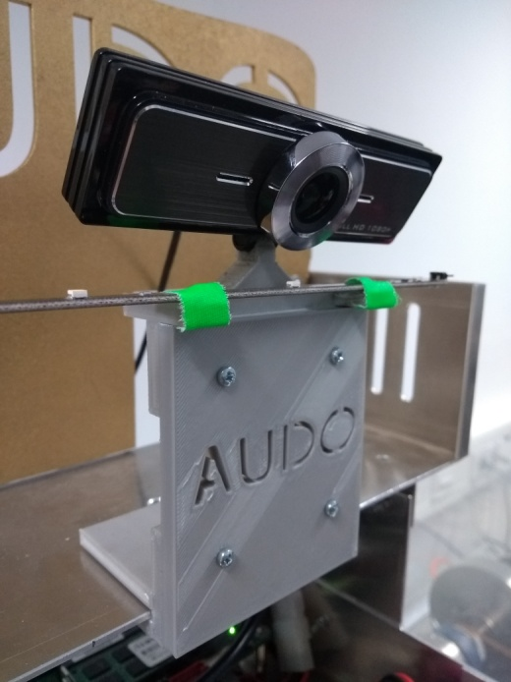
Optimierung der Hardware
Anbringung von LED-Beleuchtung zur Verbesserung der Kamerabilder
Erstellung einer modularen 3D-gedruckten Kamerahalterung im Rapid-Prototyping-Verfahren
Anbringung einer goldfarbenen Holztafel mit dem Gruppenlogo
Notes:
NIKO

Slide 6
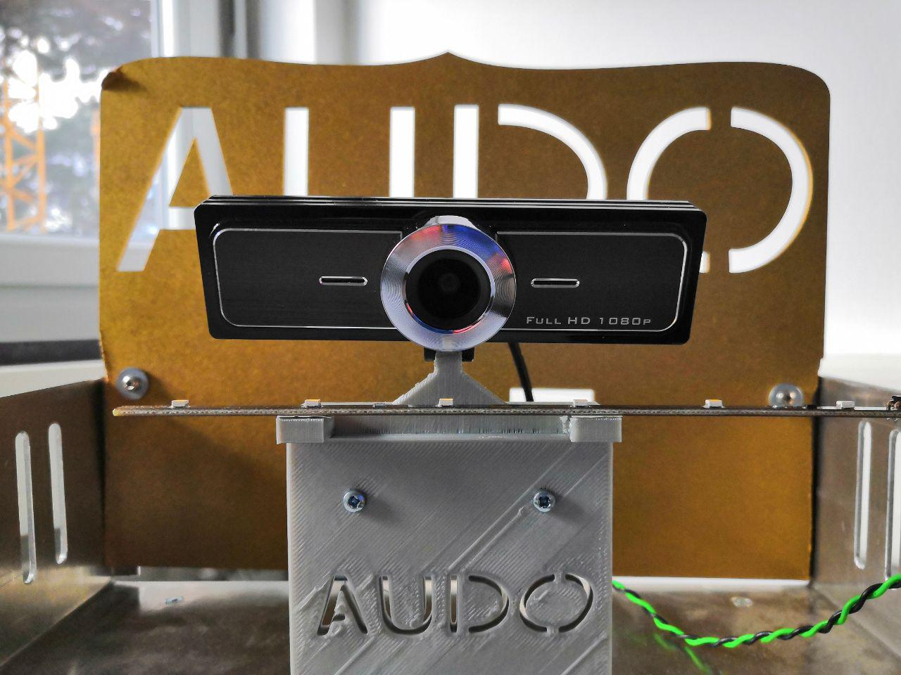
Bildverarbeitung I
1. Bild aufnehmen
2. Vogelperspektive
3. Zuschneiden
6. Marker setzen
7. Hinderniserkennung
8. Publishen der Marker Koordinaten
5. Weichzeichnen
4. Farbfilterung
Notes:
FABIAN

Slide 7
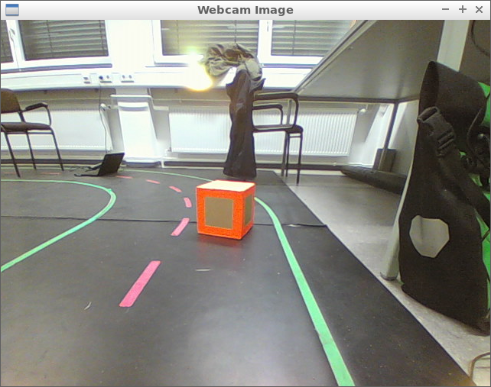
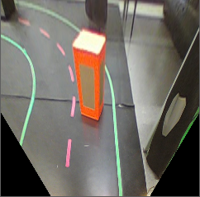
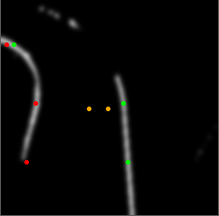
Bildverarbeitung II
Bild aufnehmen
Vogelperspektive
Zuschneiden
Farbfilterung
Weichzeichnen
Marker setzen
Hinderniserkennung

Slide 8
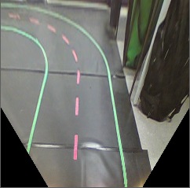
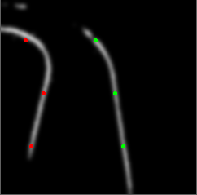
Markerpositionierung
Motivation:
Orientierung auf Fahrspur
Kurvenerkennung
Positionierung der drei Marker in äquidistanter Höhe

Slide 9
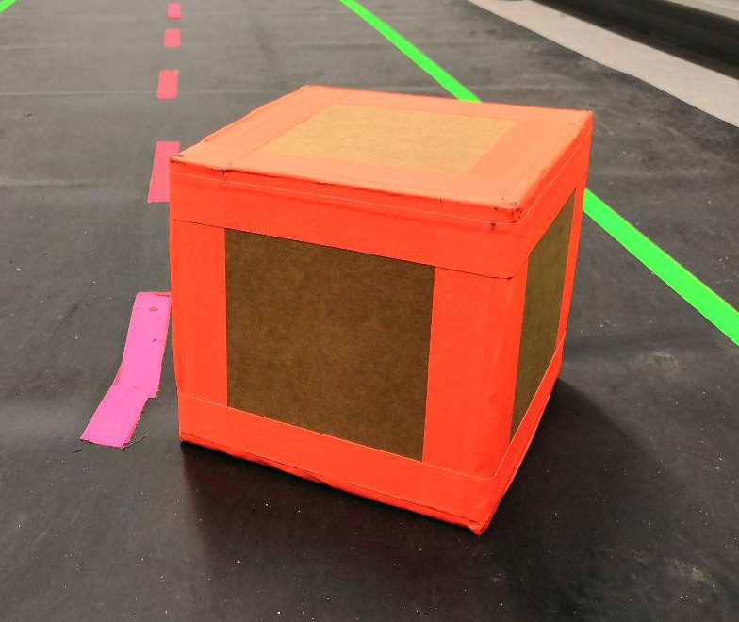
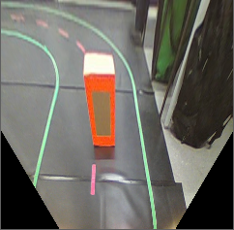
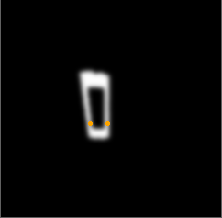
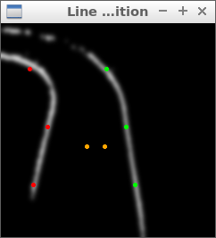
Hinderniserkennung
Farbfilterung nach orangener Farbe
Algorithmus sucht nach zwei vertikalen Linien
Markieren der Hindernisränder

Slide 10
Regelungstechnik und Spurhaltung
Zwei Fahrmodi:
Fahrmodus mit Hinderniserkennung und Spurwechsel („drive mode“)
Fahrmodus mit optimierter Geschwindigkeit für das Rennen („race mode“)
Gemeinsame Komponenten | Unterschiede
Bildverarbeitung Kollisionsvermeidung Aufteilung der Strecke in verschiedene Abschnitte (Kurven, Geraden) Strukturvariabler PD-Regler mit situationsabhängiger Umschaltung | Parametrierung des PD-Reglers Hinderniserkennung Spurwechsel
Notes:
NIKO

Slide 11
Aufbau und Funktionsweise des Reglers
Strukturvariabler PD-Regler
Vorteil: der Regler kann für jede Situation unabhängig optimiert werden
Zwei zusätzliche Zustände sorgen für einen sanften Übergang zwischen Kurven- und Geradeausfahrt
Glättung und Begrenzung der Führungs- und Stellgrößen führt zu einem ruhigen Fahrverhalten
Erkennung der Fahrsituation anhand von Kameradaten
Notes:
NIKO

Slide 12
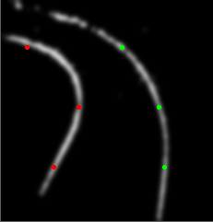
Umschaltung zwischen Kurven- und Geradenregler
Regler für
Geradeausfahrt
Differenz der Steigungen überschreitet Grenzwert
Übergangsregler für Kurveneintritt
Regler für
Kurvenfahrt
Übergangsregler für Kurvenaustritt
Differenz der Steigungen unterschreitet Grenzwert
Notes:
NIKO

Slide 13
Fahrmodus 1: Hinderniserkennung und Spurwechsel („drive mode“)
Konstante Fahrgeschwindigkeit
Fahrzeugposition wird durch den PD-Regler geregelt
Bezugspunkt der Regelung ist die jeweils äußere Markierung der aktuellen Fahrspur (grüne Linie)
Hinderniserkennung läuft permanent
Hindernis im Sichtfeld der Kamera
Vergleich der Position von Hindernis und Fahrspur
Wenn Hindernis auf Fahrspur: Einleitung des Spurwechsels
Maximaler Lenkeinschlag in die gewünschte Richtung
Kurzzeitige Umschaltung auf aggressiveren Regler
Umschaltung auf Standardregler
Notes:
NIKO

Slide 14
Fahrmodus 2: optimierte Geschwindigkeit („race mode“)
Dynamische Geschwindigkeitsanpassung in Abhängigkeit der Fahrsituation
Fahrzeugposition wird durch den PD-Regler geregelt
Bezugspunkt der Regelung ist immer die äußere Markierung der Rennstrecke
Abstand zum Fahrbahnrand vergrößert
Hinderniserkennung ist deaktiviert
Notes:
NIKO

Slide 15
Probleme und verworfene Ansätze
Probleme
Bildprobleme mit der Kinect
Belichtungskorrektur der Weitwinkelkamera nicht abschaltbar
Begrenzung des Lenkwinkels durch das Gehäuse
Falschwerte des Front-Ultraschallsensors
Verworfene Ansätze
Einbeziehung der Odometriedaten zur Positionsbestimmung
Bildfilterung und Edge Detection mit Canny
Contour Detection und malen des kleinsten umrandenden Rechtecks
Notes:
MAIKE

Slide 16
Fazit und Ausblick
Relativ robuste ruhige Regelung
Großer Einfluss der Lichtverhältnisse
Standardisierte Halterung der Weitwinkelkamera entwickeln
Work-Around für Belichtungseinstellung
Notes:
MAIKE/RAMONA ???

Slide 17
Team AUDO dankt für Ihre Aufmerksamkeit

